Slide 1

TRABALHO DE GRADUAÇÃO I
Referências Bibliográficas e Citações

Slide 2



REFERÊNCIAS E CITAÇÕES
Durante o desenvolvimento de uma
  Dissertação de Mestrado
  Tese de Doutorado
  Trabalho de Conclusão de curso
Necessidade de pesquisas sobre
  Temas Similares
  Conhecimentos que necessário para fazer o trabalho

Slide 3

REFERÊNCIAS E CITAÇÕES
Normalmente acabamos por utilizar:
  Resultados
  Definições
  Pesquisas
  Idéias
  Frases
de outros autores
  Desta forma existe a necessidade de dar o crédito ao autor pelo trabalho
  Faz-se necessário referenciar os autores dos trabalhos que utilizamos

Slide 4
EXEMPLO
Escrever um artigo analisando as diferenças entre as linguagens de programação C++ e Java
Para isto:
  Fazer uma pesquisa em livros, artigos e sites da Internet sobre as características e funcionalidades da linguagem C++;
  Fazer uma pesquisa em livros, artigos e sites da Internet sobre as características e funcionalidades da linguagem Java;
  Comparar as diferenças de funcionalidades e características pesquisadas entre as duas linguagens e redigir as conclusões sobre estas comparações.

Slide 5
EXEMPLO
Nas etapas (a) e (b) é provável que seja feita uma pesquisa em
  artigos
  sites
  livros
  Etc.
De outros autores
Assim, preciso citar e referência de onde foram extraídas estas informações

Slide 6
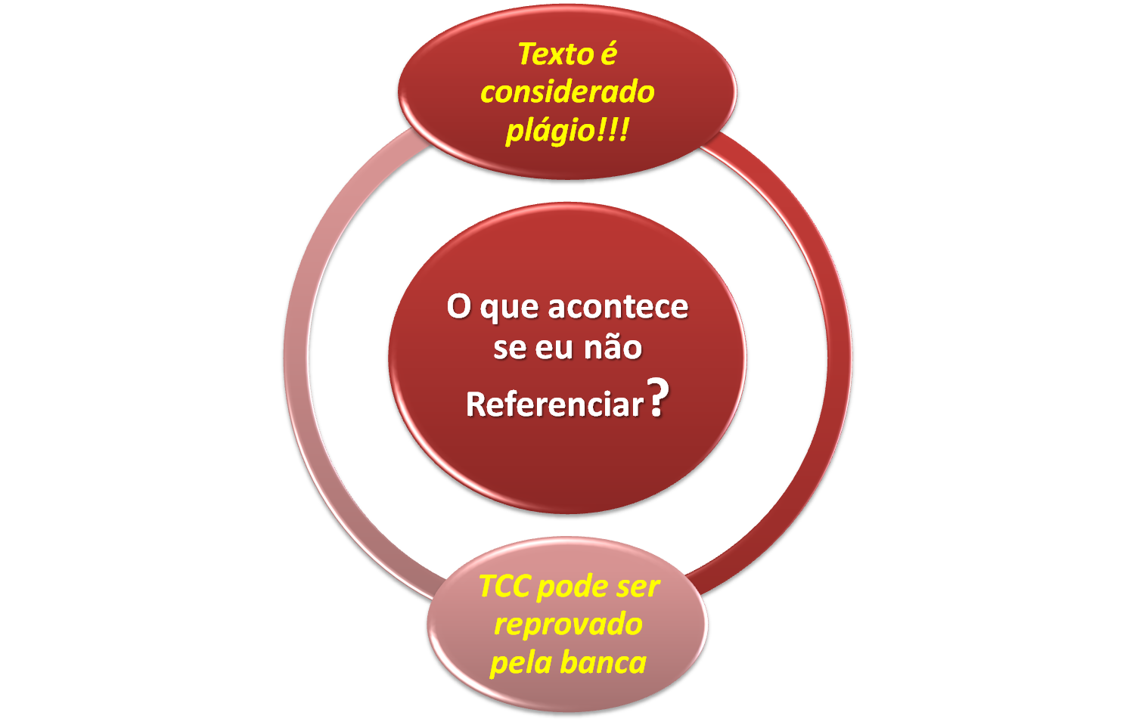
DÚVIDA

Slide 7
REFERÊNCIAS E CITAÇÕES
O processo de referência do trabalho de outros autores envolve duas partes:
  Citar o autor durante a escrita do TCC no parágrafo que esta fazendo referência ao trabalho do autor
  Referência à obra do autor no capítulo de referências do TCC

Slide 8
REFERÊNCIAS E CITAÇÕES
Tanto a citação quanto a referência devem seguir as normas da ABNT
As monografia de TCC´s devem seguir o manual de normas da ABNT disponibilizado no site da disciplina

Slide 9

TRABALHO DE GRADUAÇÃO I
Como elaborar uma citação?

Slide 10
CITAÇÕES
Citação é a menção, no texto, de uma informação colhida de outra fonte
Esta pode ser:
  Direta
    também chamada de citação literal ou textual
  Indireta
    também chamada de citação livre

Slide 11
CITAÇÃO DIRETA /LITERAL / TEXTUAL
é aquela que o autor transcreve direta de outra fonte
respeita todas as características formais como
  Redação
  Ortografia e
  pontuação

Slide 12
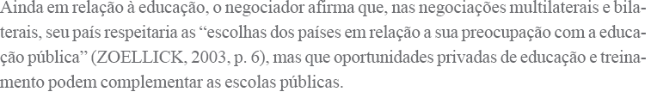

FORMATO CITAÇÃO DIRETA
Citação de até 3 linhas
  Texto entre aspas duplas ( “ ”)
  incorporada ao parágrafo

Slide 13
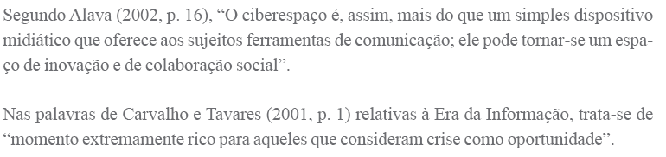
FORMATO DE CITAÇÃO DIRETA
Quando o nome do(s) autor(es) estiver(em) incluído(s) na sentença,
  indica-se apenas a data entre parênteses e a(s) página(s)

Slide 14
FORMATO DE CITAÇÃO DIRETA
Citações de mais de 3 linhas:
  Devem aparecer em parágrafo isolado
  Margem recuada a esquerda de 4 cm
  Sem as aspas
  Com letra menor que o texto
  Terminando o parágrafo a direta

Slide 15
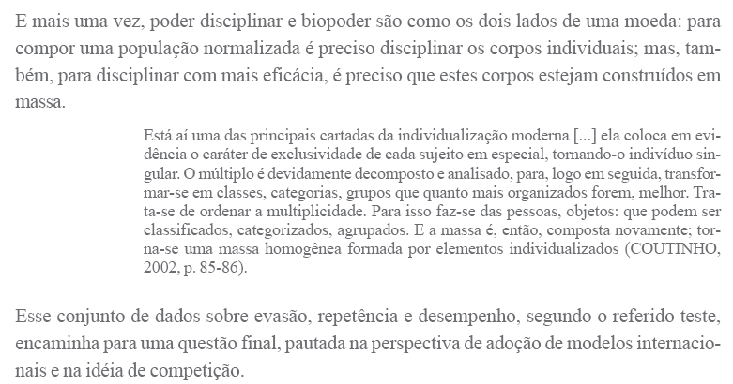
FORMATO DE CITAÇÃO DIRETA
4 cm

Slide 16
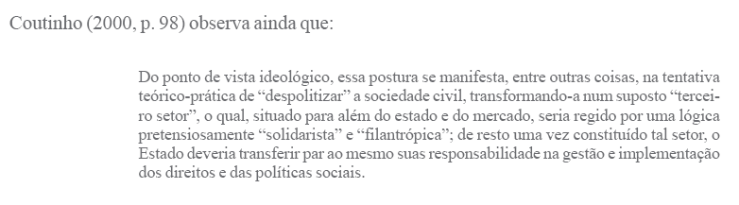
FORMATO DE CITAÇÃO DIRETA

Slide 17
CITAÇÕES INDIRETAS / LIVRES
Reproduz as idéias de um autor
Sem que haja transcrição literal das palavras utilizadas
Neste casos não há:
  Necessidade de colocar aspas
  Mencionar a página de onde foi retirada

Slide 18
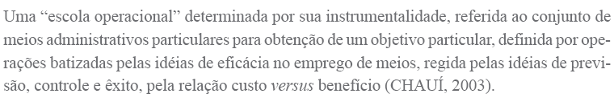
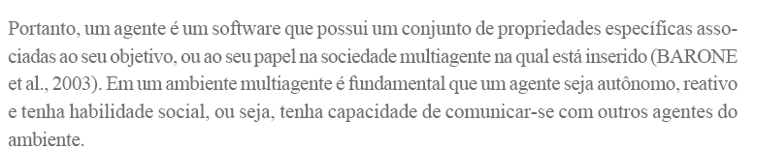
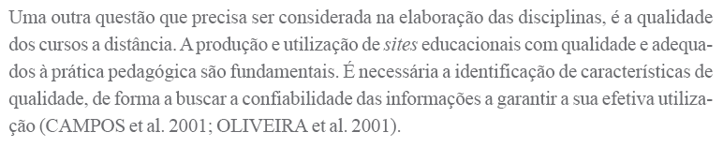
CITAÇÕES INDIRETAS / LIVRES

Slide 19
CITAÇÕES
As citações servem para indicar qual material do capítulo de Referência o texto está selecionado
Assim
  Toda a citação deve estar relacionada a um documento do capítulo de referências
  Todo documento do capítulo de referência deve ter sua respectiva citação

Slide 20
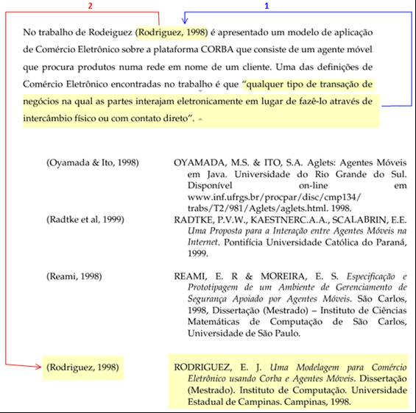
CITAÇÕES

Slide 21
SISTEMA DE CHAMADAS (CITAÇÃO)
Existem dois tipos:
  Autor-data
  Numérico

Slide 22
SISTEMA DE CHAMADAS (CITAÇÃO)
Autor-data
  citações são identificadas
    pelo sobrenome do autor ou autores em letra maiúsculas seguido de virgula
    Data da publicação seguido de vírgula
    Página da citação
  estes itens devem estar entre parênteses após a citação

Slide 23
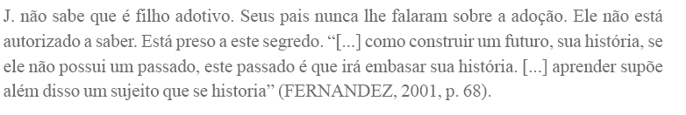
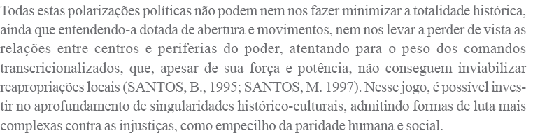
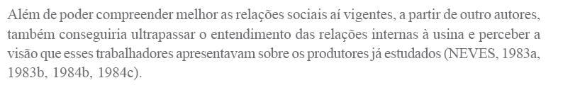
EXEMPLOS

Slide 24
SISTEMA DE CHAMADAS (CITAÇÃO)
Numérico
  Usa uma numeração seqüencial para citação
  Citação indicada entre parênteses ou colchetes
  colocada após a citação
    ou como um expoente da citação (sem colchetes ou chaves)

Slide 25

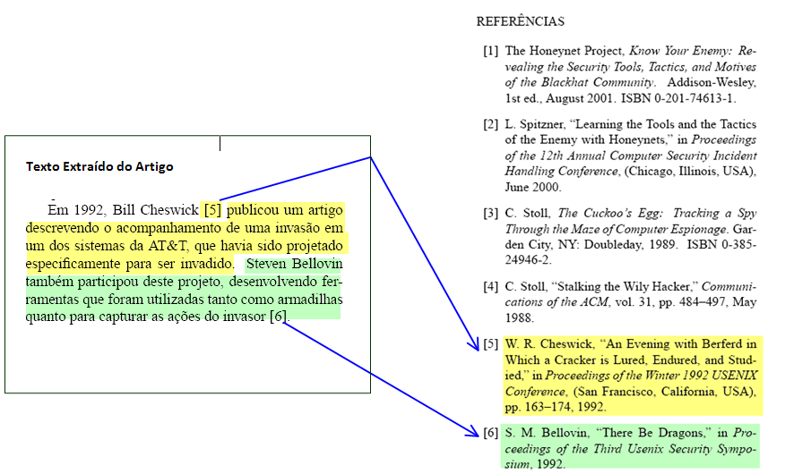
EXEMPLOS

Slide 26

TRABALHO DE GRADUAÇÃO I
Como fazer uma referência?

Slide 27
REFERÊNCIAS
Todo trabalho deve ter uma capítulo onde são citadas as referências utilizadas
Cada tipo de Documento possui um formato próprio para ser referenciado
  Definido pela ABNT

Slide 28

CITAÇÕES DE LIVROS
Segue o seguinte formato:
AUTOR.Título.edição.Local:Editora,data.

Slide 29





CITAÇÕES DE LIVROS - EXEMPLOS
Título.
Autor.
FAVARETTO, Celso. A invenção de Hélio Oiticica. 2 ed. São Paulo: Edusp, 2000.
Edição.
Local:Editora,
Ano.

Slide 30



CITAÇÕES DE LIVROS - EXEMPLOS
Quando a obra possui mais de 3 autores, coloca-se o nome do primeiro seguido da expressão et al

Slide 31
CITAÇÕES ARTIGOS DE PERIÓDICOS
Periódicos: Revistas, Jornais Científicos, Artigos de Congressos (publicados em Anais)
Segue o Seguinte formato:

Slide 32

CITAÇÕES ARTIGOS DE PERIÓDICOS
AUTOR. Titulo e subtítulo (do artigo).Título (do periódico).Local : Editora, volume e/ou ano, fascículo ou número, paginação inicial e final do artigo, informações de período e data de publicação.

Slide 33
EXEMPLO – CITAÇÃO DE PERIÓDICOS
Autor.
Título : Subtítulo do Artigo.
STEWART, Arthur F. C. S. Peirce, God and Realism : the neglected crossroads of science and religion. Cognitio – Revista de Filosofia, São Paulo: Educ : Palas Athena, ano 1, n. 1, 153-183, 2 sem. 2000.
Facículo ou número,
Pág inicial e final,
Local : Editora,
Info período e data publicação.
Título do periódico,

Slide 34
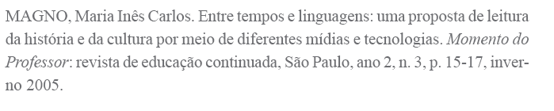
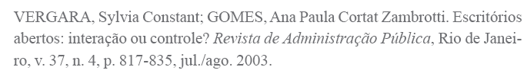
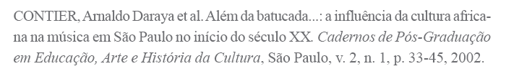
EXEMPLOS - CITAÇÕES DE PERIÓDICOS

Slide 35

CITAÇÕES DE DOCUMENTOS ELETRÔNICOS (INTERNET)
Formato
AUTOR. Título do Documento (Web Page). Título do trabalho Maior (Web Site). data da publicação. Disponível em: <url>. Acessado em: [dia ] de [mês] do [ano].
OBS:
Autor pode ser uma pesso ou entidade;

Slide 36
EXEMPLO – REFERÊNCIA DE DOCUMENTOS ELETRÔNICOS (INTERNET)
Autor.
Título do Página / Artigo.
Título do Site
RIBEIRO, Cláudia. Fundos de Internet têm rentabilidade negativa. O Estado de São Paulo. 15 de dezembro de 2000. Disponível em <http://www.estadao.com.br>. Acessado em 3 de Janeiro de 2001.
Link
Data
Publicação
Último Acesso

Slide 37

REFERENCIANDO TESES, DISSERTAÇÕES, MONOGRAFIA, TCC´S
Formato:
AUTOR. Título. Ano. Tipo – Faculdade ou Departamento, Universidade, Local.
Tipo pode ser uma das opções:
Tese (Doutorado em [Curso])
Dissertação (Mestrado em [Curso])
Monografia (Especialização em [Curso])
Trabalho de Conclusão de Curso ([Curso])

Slide 38
EXEMPLO – CITAÇÃO TESES, DISSERTAÇÕES ...
Autor.
Título.
Ano.
MONTAGNINI, Regina. Concorrência desleal nos contratos de distribuição. 2000. Dissertação (Mestrado em Direito) – Faculdade de Direito, Pontifícia Universidade Católica de São Paulo, São Paulo.
Faculdade ou Departamento
Tipo -
Universidade
Local

Slide 39
CAPÍTULO DE REFERÊNCIAS
As referências devem estar ordenadas:
  Pelo sobrenome do autor
    se optou pelo modelo de citação Autor-Data
  Pela numeração
    se optou pelo modelo numérico ([1], [2]. ....)

Slide 40
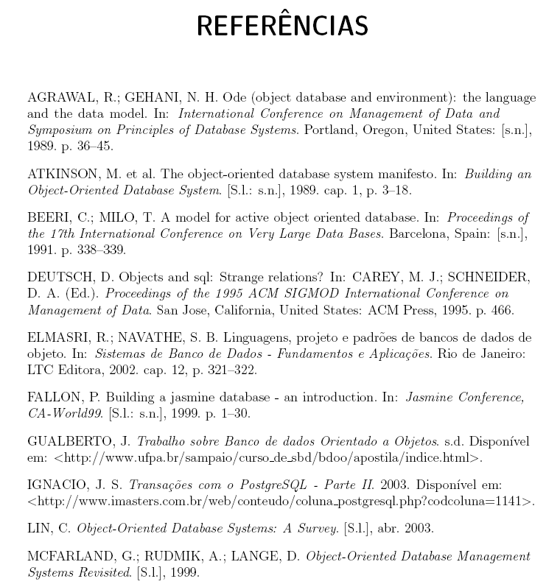
EXEMPLO CAPÍTULO DE REFERÊNCIAS

Slide 41
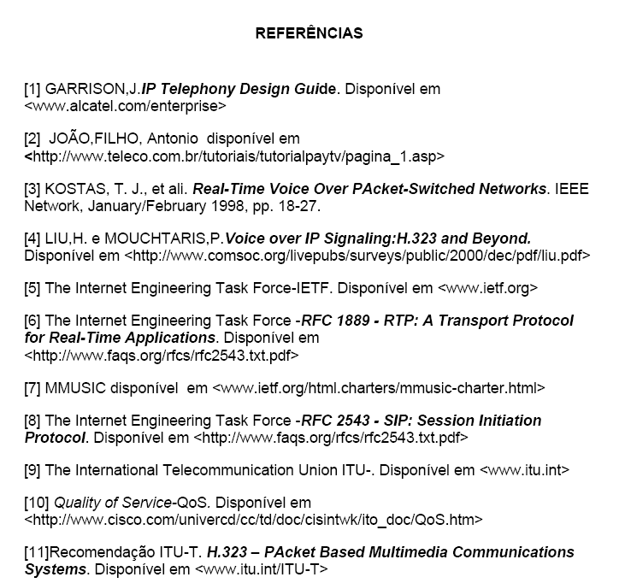
EXEMPLO CAPÍTULO DE REFERÊNCIAS

Slide 42

TRABALHO DE GRADUAÇÃO I
Dúvidas

